Slide 1
ESCOLA POLITÉCNICA DA USP
DEPARTAMENTO DE ENGENHARIA
HIDRÁULICA E AMBIENTAL
PHD 5746 – PROCESSOS FÍSICO-QUÍMICOS EM ENGENHARIA SANITÁRIA E AMBIENTAL II
Prof. Dr. Sidney Seckler Ferreira Filho

Slide 2
PROCESSOS DE ADSORÇÃO
Introdução
Modelação matemática do processo de adsorção em carvão ativado
Processo de produção do carvão ativado em pó e granular
Utilização do CAP e CAG em sistemas de tratamento

Slide 3
PROCESSOS DE ADSORÇÃO
Sistemas de engenharia: carvão ativado em pó
Adsorção em CAP: equações básicas
Sistemas de engenharia: carvão ativado granular
Adsorção em CAG: equações básicas
Comentários finais

Slide 4
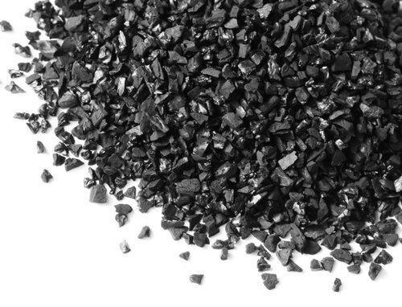
PROCESSOS DE ADSORÇÃO
Definição: Fenômeno interfacial que permite a transferência de compostos (adsorvato) da fase líquida para uma superfície sólida (adsorvente), ficando nela retida.

Slide 5
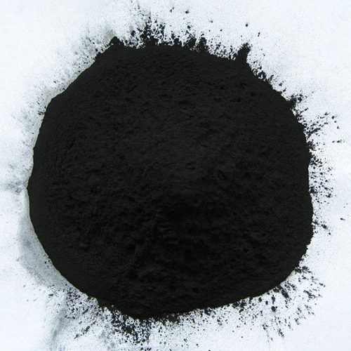
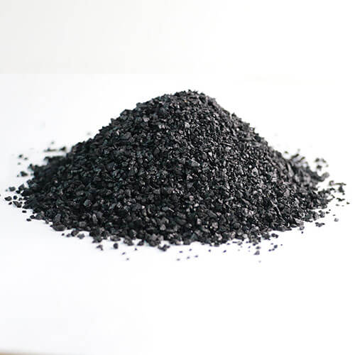
PROCESSOS DE ADSORÇÃO
Carvão ativado em pó
Carvão ativado granular

Slide 6
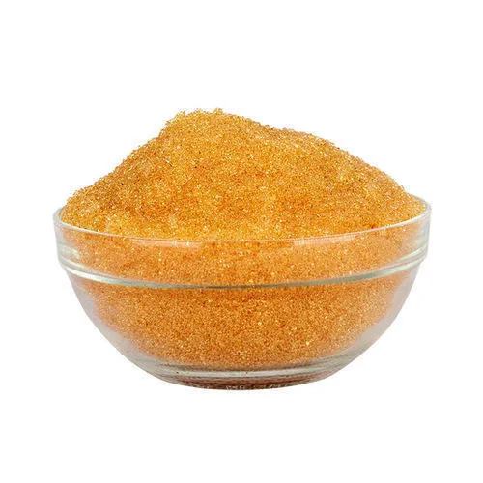
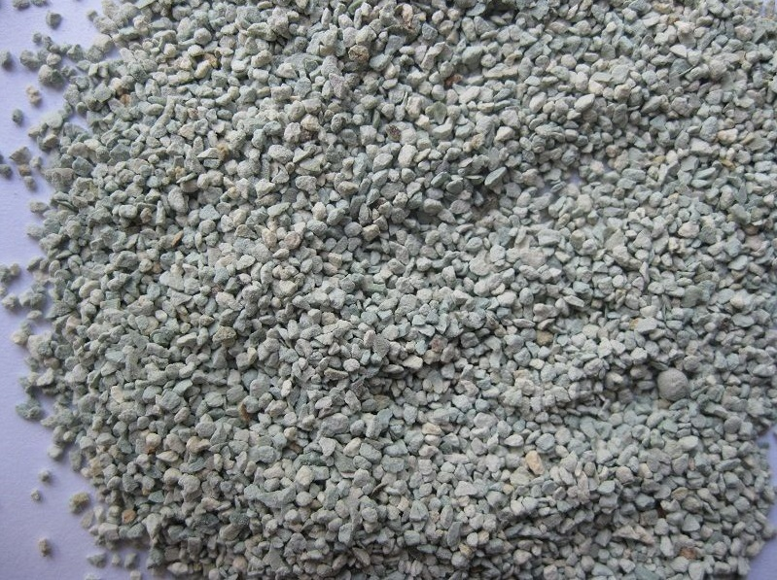
PROCESSOS DE ADSORÇÃO
Resinas de troca iônica
Zeólitas naturais

Slide 7
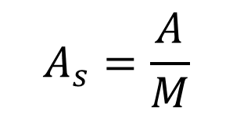
PROCESSOS DE ADSORÇÃO
Carvão ativado em pó e granular
$$A_{s}=\frac{A}{M}$$
800 a 1.500 m²/g

Slide 8
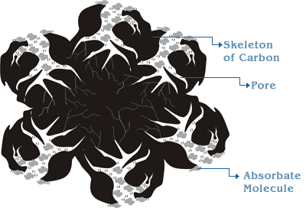
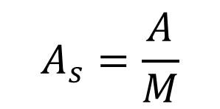
PROCESSOS DE ADSORÇÃO
Partículas porosas
Diâmetro variável !!
Estrutura do carvão ativado
Poros internos
$$A_{s}=\frac{A}{M}$$
Adsorvente
800 a 1.500 m²/g

Slide 9
PROCESSOS DE ADSORÇÃO
q
C
C*
Difusão
superficial
Fase líquida
R
Transferência externa
de massa
Material adsorvente
Camada limite

Slide 10
PROCESSOS DE ADSORÇÃO
Transporte das moléculas do adsorvato da fase líquida para a camada limite que circunda o material adsorvedor
q
C
C*
Difusão
superficial
Fase líquida
R
Transferência externa
de massa
Material adsorvente
Camada limite

Slide 11
PROCESSOS DE ADSORÇÃO
Transporte por processo de difusão do adsorvato da camada limite até a superfície externa do material adsorvedor
q
C
C*
Difusão
superficial
Fase líquida
R
Transferência externa
de massa
Material adsorvente
Camada limite

Slide 12
PROCESSOS DE ADSORÇÃO
Transporte intraparticular através de difusão molecular, ao longo dos vazios internos da partícula como, também, por difusão ao longo de sua superfície interna
q
C
C*
Difusão
superficial
Fase líquida
R
Transferência externa
de massa
Material adsorvente
Camada limite

Slide 13
PROCESSOS DE ADSORÇÃO
Após o encontro de um sítio de adsorção vazio, o processo de adsorção propriamente dito é realizado, ou seja, é efetuada a ligação entre o adsorvente e o adsorvato
q
C
C*
Difusão
superficial
Fase líquida
R
Transferência externa
de massa
Material adsorvente
Camada limite

Slide 14
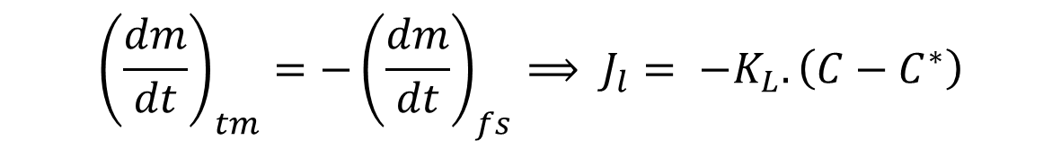
PROCESSOS DE ADSORÇÃO
q
C
C*
Difusão
superficial
Fase líquida
Transferência externa de massa
R
Transferência externa
de massa
Material adsorvente
Camada limite
$${\left(\frac{dm}{dt}\right)}_{tm}=−{\left(\frac{dm}{dt}\right)}_{fs}⟹ J_{l}= −K_{L}.\left(C−C^{∗}\right)$$

Slide 15

PROCESSOS DE ADSORÇÃO
q
C
$$q=K_{F}.{\left(C^{∗}\right)}^{1/n}$$
C*
Difusão
superficial
Fase líquida
R
Transferência externa
de massa
Material adsorvente
Camada limite

Slide 16
PROCESSOS DE ADSORÇÃO
Processo isotérmico e reversível
Os processos de transferência externa e interna de massa podem ser descritos por processos difusivos
q
C
C*
Difusão
superficial
Fase líquida
R
Transferência externa
de massa
Material adsorvente
Camada limite

Slide 17
PROCESSOS DE ADSORÇÃO
Processo isotérmico e reversível
Os processos de transferência externa e interna de massa podem ser descritos por processos difusivos
q
C
C*
Difusão
superficial
Fase líquida
R
Transferência externa
de massa
Material adsorvente
Camada limite

Slide 18
PROCESSOS DE ADSORÇÃO
A etapa de adsorção é muito mais rápida do que os processos de transferência de massa
Partícula do adsorvente é esférica e isotrópica
q
C
C*
Difusão
superficial
Fase líquida
R
Transferência externa
de massa
Material adsorvente
Camada limite

Slide 19
PROCESSOS DE ADSORÇÃO
A etapa de adsorção é muito mais rápida do que os processos de transferência de massa
Partícula do adsorvente é esférica e isotrópica
q
C
C*
Difusão
superficial
Fase líquida
R
Transferência externa
de massa
Material adsorvente
Camada limite

Slide 20
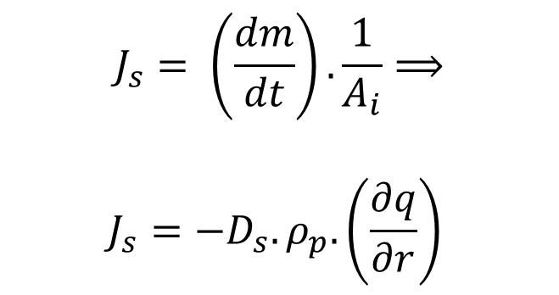
PROCESSOS DE ADSORÇÃO
q
$$J_{s}= \left(\frac{dm}{dt}\right).\frac{1}{A_{i}}⟹$$
$$J_{s}=−D_{s}.ρ_{p}.\left(\frac{∂q}{∂r}\right)$$
Difusão
superficial
r
r+dr
R

Slide 21
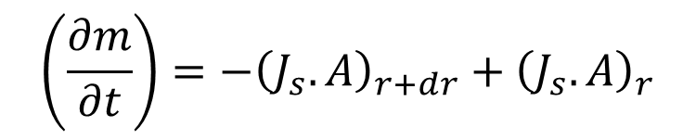
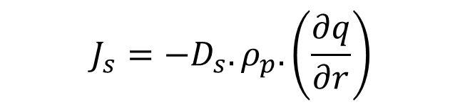
PROCESSOS DE ADSORÇÃO
q
$$J_{s}=−D_{s}.ρ_{p}.\left(\frac{∂q}{∂r}\right)$$
Difusão
superficial
r
$$\left(\frac{∂m}{∂t}\right)=−{\left(J_{s}.A\right)}_{r+dr}+{\left(J_{s}.A\right)}_{r}$$
r+dr
R

Slide 22
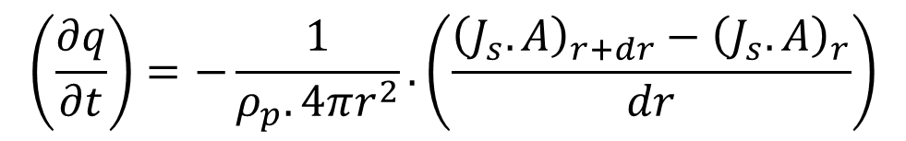
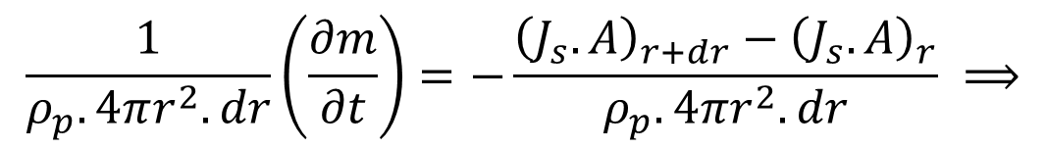
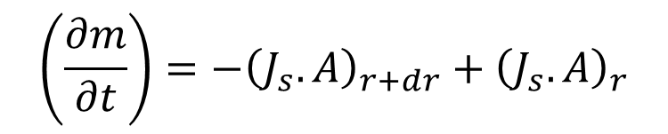
PROCESSOS DE ADSORÇÃO
$$\left(\frac{∂m}{∂t}\right)=−{\left(J_{s}.A\right)}_{r+dr}+{\left(J_{s}.A\right)}_{r}$$
q
Difusão
superficial
r
$$\frac{1}{ρ_{p}.4πr^{2}.dr}\left(\frac{∂m}{∂t}\right)=−\frac{{\left(J_{s}.A\right)}_{r+dr}−{\left(J_{s}.A\right)}_{r}}{ρ_{p}.4πr^{2}.dr} ⟹$$
r+dr
R
$$\left(\frac{∂q}{∂t}\right)=−\frac{1}{ρ_{p}.4πr^{2}}. \left(\frac{{\left(J_{s}.A\right)}_{r+dr}−{\left(J_{s}.A\right)}_{r}}{dr}\right)$$

Slide 23
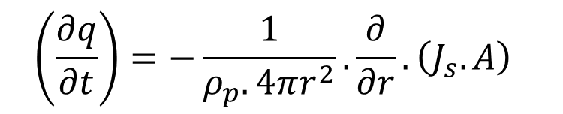
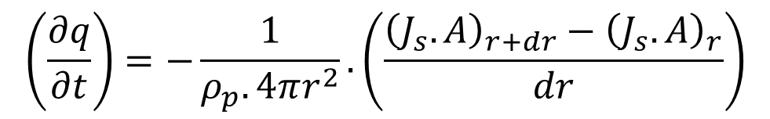
PROCESSOS DE ADSORÇÃO
q
$$\left(\frac{∂q}{∂t}\right)=−\frac{1}{ρ_{p}.4πr^{2}}. \left(\frac{{\left(J_{s}.A\right)}_{r+dr}−{\left(J_{s}.A\right)}_{r}}{dr}\right)$$
Difusão
superficial
r
r+dr
R
$$\left(\frac{∂q}{∂t}\right)=−\frac{1}{ρ_{p}.4πr^{2}}.\frac{∂}{∂r}.\left(J_{s}.A\right)$$

Slide 24
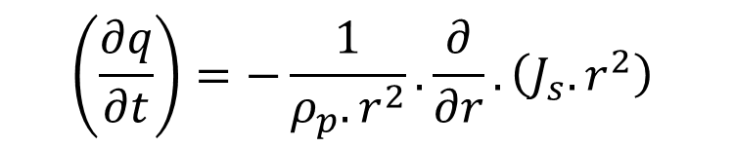
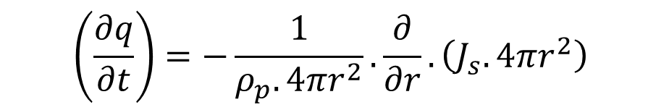
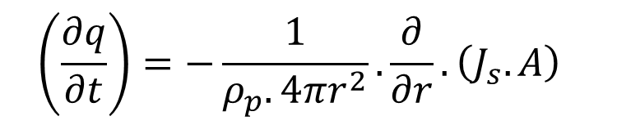
PROCESSOS DE ADSORÇÃO
$$\left(\frac{∂q}{∂t}\right)=−\frac{1}{ρ_{p}.4πr^{2}}.\frac{∂}{∂r}.\left(J_{s}.A\right)$$
q
Difusão
superficial
$$\left(\frac{∂q}{∂t}\right)=−\frac{1}{ρ_{p}.4πr^{2}}.\frac{∂}{∂r}.\left(J_{s}.4πr^{2}\right)$$
r
r+dr
R
$$\left(\frac{∂q}{∂t}\right)=−\frac{1}{ρ_{p}.r^{2}}.\frac{∂}{∂r}.\left(J_{s}.r^{2}\right)$$

Slide 25
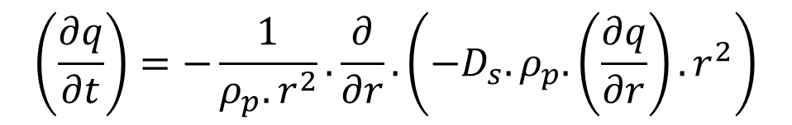
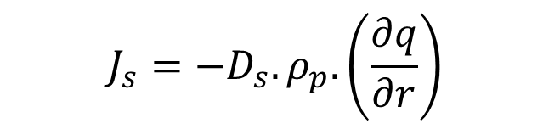
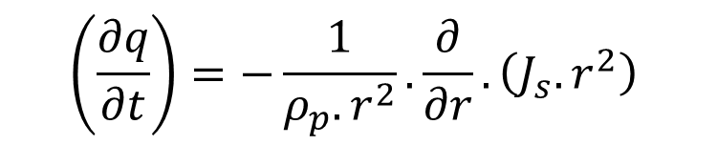
PROCESSOS DE ADSORÇÃO
$$\left(\frac{∂q}{∂t}\right)=−\frac{1}{ρ_{p}.r^{2}}.\frac{∂}{∂r}.\left(J_{s}.r^{2}\right)$$
q
Difusão
superficial
$$J_{s}=−D_{s}.ρ_{p}.\left(\frac{∂q}{∂r}\right)$$
r
r+dr
R
$$\left(\frac{∂q}{∂t}\right)=−\frac{1}{ρ_{p}.r^{2}}.\frac{∂}{∂r}.\left(−D_{s}.ρ_{p}.\left(\frac{∂q}{∂r}\right).r^{2}\right)$$

Slide 26
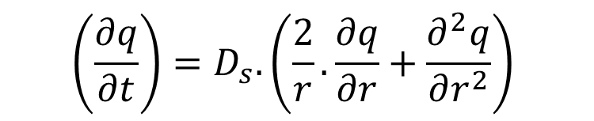
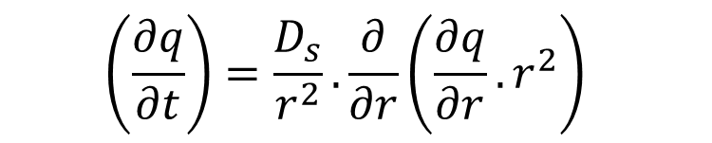
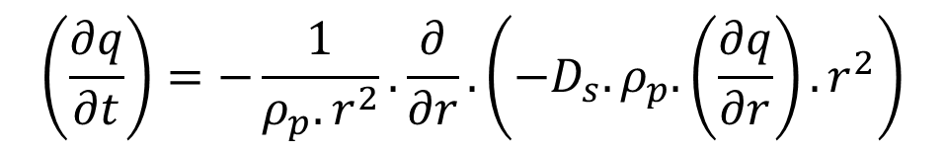
PROCESSOS DE ADSORÇÃO
$$\left(\frac{∂q}{∂t}\right)=−\frac{1}{ρ_{p}.r^{2}}.\frac{∂}{∂r}.\left(−D_{s}.ρ_{p}.\left(\frac{∂q}{∂r}\right).r^{2}\right)$$
q
Difusão
superficial
r
$$\left(\frac{∂q}{∂t}\right)=\frac{D_{s}}{r^{2}}.\frac{∂}{∂r}\left(\frac{∂q}{∂r}.r^{2}\right)$$
r+dr
R
$$\left(\frac{∂q}{∂t}\right)=D_{s}.\left(\frac{2}{r}.\frac{∂q}{∂r}+\frac{∂^{2}q}{∂r^{2}}\right)$$

Slide 27

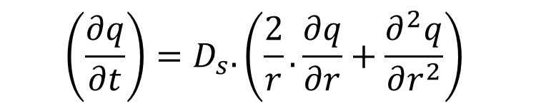
PROCESSOS DE ADSORÇÃO
q
$$\left(\frac{∂q}{∂t}\right)=D_{s}.\left(\frac{2}{r}.\frac{∂q}{∂r}+\frac{∂^{2}q}{∂r^{2}}\right)$$
Difusão
superficial
r
r+dr
Condição inicial
R
$$q\left(t=0, 0<r<R\right)=0$$

Slide 28
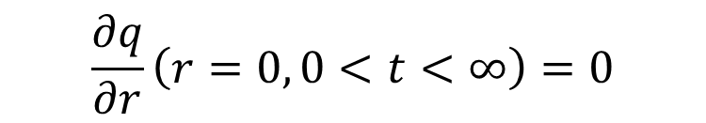
PROCESSOS DE ADSORÇÃO
q
$$\left(\frac{∂q}{∂t}\right)=D_{s}.\left(\frac{2}{r}.\frac{∂q}{∂r}+\frac{∂^{2}q}{∂r^{2}}\right)$$
Difusão
superficial
r
r+dr
Condições de contorno
R
$$\frac{∂q}{∂r}\left(r=0, 0<t<∞\right)=0$$

Slide 29
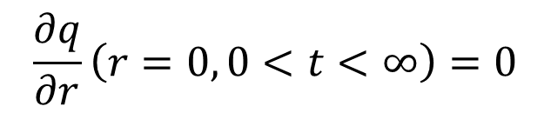
PROCESSOS DE ADSORÇÃO
q
Tempo=t∞
Condições de contorno
Tempo=t₃
Tempo=t₂
$$\frac{∂q}{∂r}\left(r=0, 0<t<∞\right)=0$$
Tempo=t₁
r=R
r=0
r=R

Slide 30
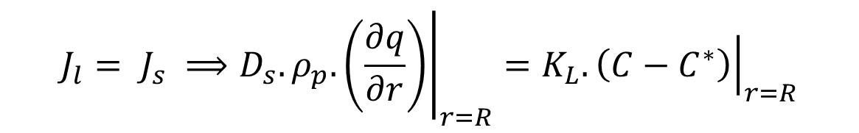
PROCESSOS DE ADSORÇÃO
q
$$\left(\frac{∂q}{∂t}\right)=D_{s}.\left(\frac{2}{r}.\frac{∂q}{∂r}+\frac{∂^{2}q}{∂r^{2}}\right)$$
Difusão
superficial
r
r+dr
Condições de contorno
R
$$J_{l}= J_{s} ⟹{\left.D_{s}.ρ_{p}.\left(\frac{∂q}{∂r}\right)\right|}_{r=R}={\left.K_{L}.\left(C−C^{∗}\right)\right|}_{r=R}$$

Slide 31
PROCESSOS DE ADSORÇÃO

Slide 32
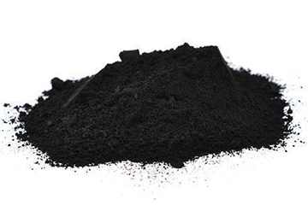
ADSORÇÃO EM CARVÃO ATIVADO EM PÓ E GRANULAR
Composto por partículas de carvão ativado com tamanhos de partícula menores do que 0,149 mm (100 mesh)

Slide 33
ADSORÇÃO EM CARVÃO ATIVADO EM PÓ E GRANULAR
Carvão Ativado em Pó - AWWA
99% das partículas menores do que 0,149 mm (100 mesh)
95% das partículas menores do que 0,074 mm (200 mesh)
90% das partículas menores do que 0,044 mm (325 mesh)

Slide 34
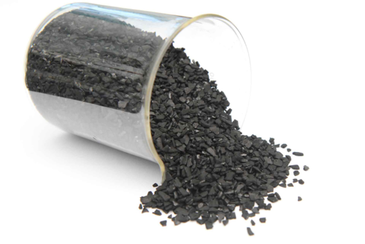
ADSORÇÃO EM CARVÃO ATIVADO EM PÓ E GRANULAR
Composto por partículas de carvão ativado com tamanhos de partícula maiores do que 0,2 mm

Slide 35
ADSORÇÃO EM CARVÃO ATIVADO EM PÓ E GRANULAR
Matéria Prima
Carvão vegetal
Trituração
Carvão mineral
Carbonização
Moagem
Ativação
Peneiramento
CAP
CAG

Slide 36
ADSORÇÃO EM CARVÃO ATIVADO EM PÓ
Q,C₀,D_{CAP}
Tanque de contato
Unidade de separação sólido-líquido
Q,C
resíduo sólido
CAP

Slide 37
ADSORÇÃO EM CARVÃO ATIVADO EM PÓ
CAP
Captação da água bruta
CAP
Coagulação
CAP
Floculação
Sedimentação
unidades de separação
sólido-líquido
Filtração

Slide 38

ADSORÇÃO EM CARVÃO ATIVADO GRANULAR
Coagulação
Floculação
Sedimentação
Filtração
CAG
(a) Sistemas pós-filtros adsorvedores
Coagulação
Floculação
Sedimentação
CAG
(b) Sistemas filtros adsorvedores

Slide 39
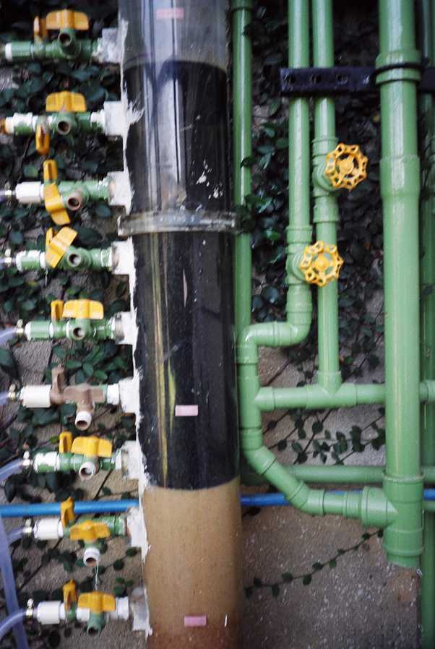
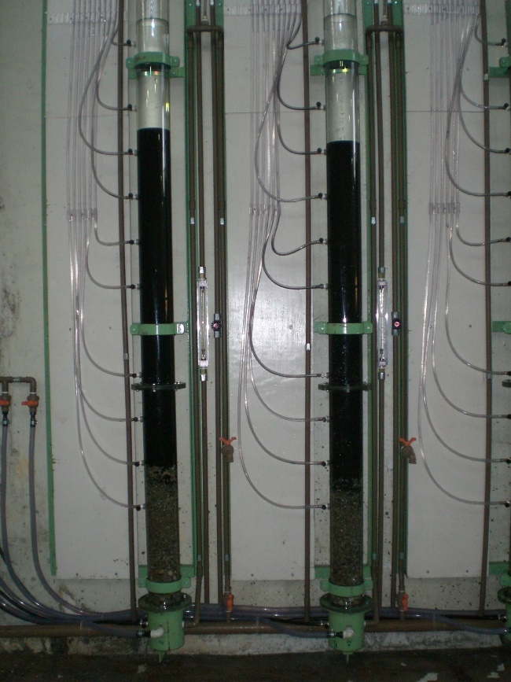
ADSORÇÃO EM CARVÃO ATIVADO GRANULAR

Slide 40
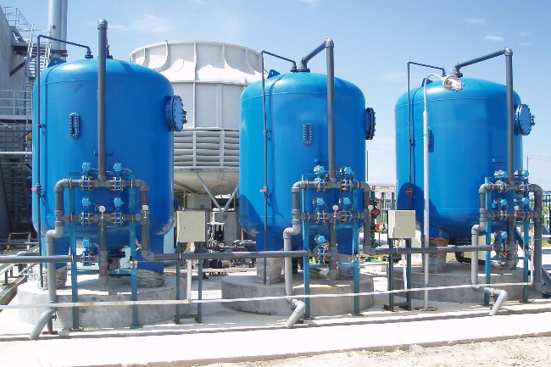
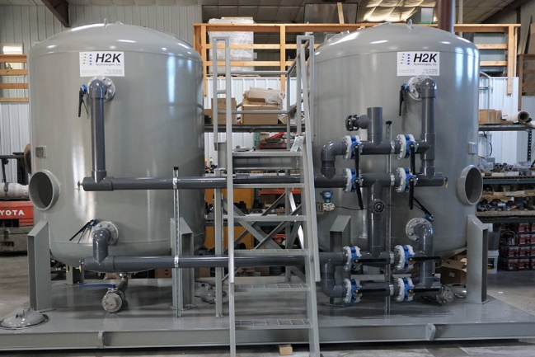
ADSORÇÃO EM CARVÃO ATIVADO GRANULAR

Slide 41
COMPORTAMENTO DO PROCESSO DE ADSORÇÃO EM CARVÃO ATIVADO EM PÓ
Não equilíbrio
Equilíbrio

Slide 42
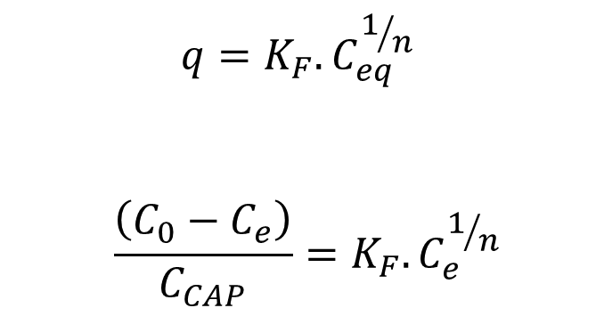
COMPORTAMENTO DO PROCESSO DE ADSORÇÃO EM CARVÃO ATIVADO EM PÓ
Condição de equilíbrio
Não equilíbrio
Equilíbrio
$$q=K_{F}.C_{eq}^{1/n}$$
$$\frac{\left(C_{0}−C_{e}\right)}{C_{CAP}}=K_{F}.C_{e}^{1/n}$$

Slide 43
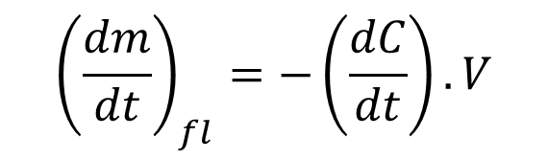
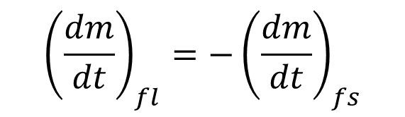
COMPORTAMENTO DO PROCESSO DE ADSORÇÃO EM CARVÃO ATIVADO EM PÓ
Condição de não equilíbrio
$${\left(\frac{dm}{dt}\right)}_{fl}=−{\left(\frac{dm}{dt}\right)}_{fs}$$
C₀
C_{CAP}
$${\left(\frac{dm}{dt}\right)}_{fl}=−\left(\frac{dC}{dt}\right).V$$
Volume igual a V

Slide 44
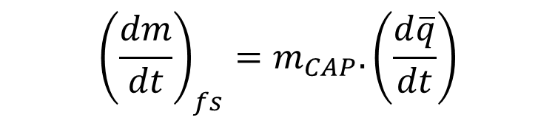
COMPORTAMENTO DO PROCESSO DE ADSORÇÃO EM CARVÃO ATIVADO EM PÓ
Condição de não equilíbrio
$${\left(\frac{dm}{dt}\right)}_{fl}=−{\left(\frac{dm}{dt}\right)}_{fs}$$
C₀
C_{CAP}
$${\left(\frac{dm}{dt}\right)}_{fs}=m_{CAP}.\left(\frac{d\overline{q}}{dt}\right)$$
Volume igual a V

Slide 45
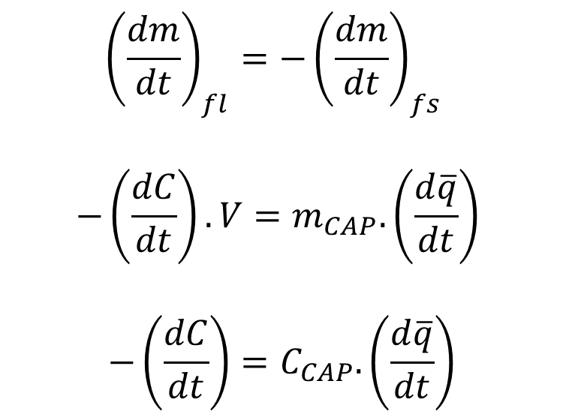
COMPORTAMENTO DO PROCESSO DE ADSORÇÃO EM CARVÃO ATIVADO EM PÓ
Condição de não equilíbrio
$${\left(\frac{dm}{dt}\right)}_{fl}=−{\left(\frac{dm}{dt}\right)}_{fs}$$
$$−\left(\frac{dC}{dt}\right).V=m_{CAP}.\left(\frac{d\overline{q}}{dt}\right)$$
$$−\left(\frac{dC}{dt}\right)=C_{CAP}.\left(\frac{d\overline{q}}{dt}\right)$$
C₀
C_{CAP}
Volume igual a V

Slide 46
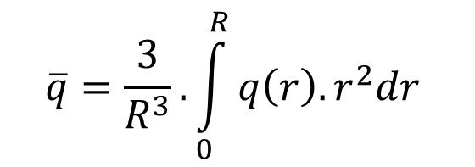
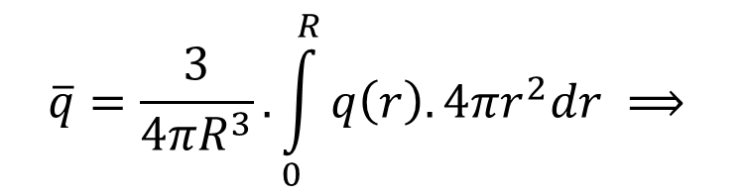
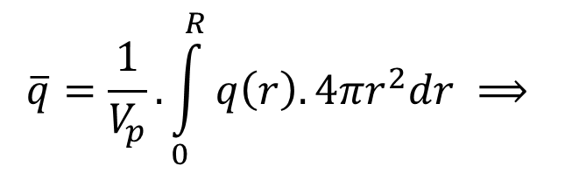
COMPORTAMENTO DO PROCESSO DE ADSORÇÃO EM CARVÃO ATIVADO EM PÓ
Condição de não equilíbrio
$$\overline{q}=\frac{1}{V_{p}}.\int_{0}^{R}{q\left(r\right).4πr^{2}dr} ⟹$$
q
Tempo=t∞
Tempo=t₃
$$\overline{q}=\frac{3}{4πR^{3}}.\int_{0}^{R}{q\left(r\right).4πr^{2}dr} ⟹$$
Tempo=t₂
Tempo=t₁
$$\overline{q}=\frac{3}{R^{3}}.\int_{0}^{R}{q\left(r\right).r^{2}dr}$$
r=R
r=0
r=R

Slide 47
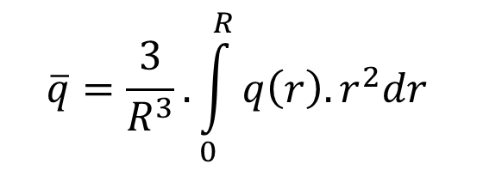
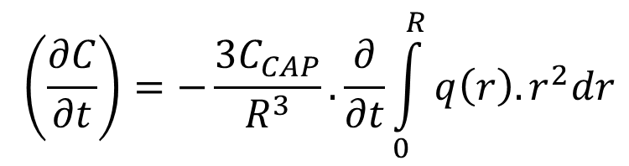
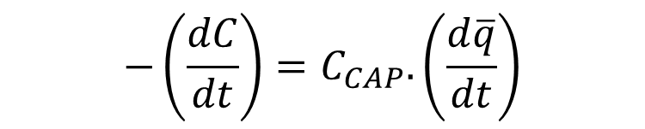
COMPORTAMENTO DO PROCESSO DE ADSORÇÃO EM CARVÃO ATIVADO EM PÓ
Condição de não equilíbrio
$$−\left(\frac{dC}{dt}\right)=C_{CAP}.\left(\frac{d\overline{q}}{dt}\right)$$
C₀
C_{CAP}
$$\overline{q}=\frac{3}{R^{3}}.\int_{0}^{R}{q\left(r\right).r^{2}dr}$$
Volume igual a V
$$\left(\frac{∂C}{∂t}\right)=−\frac{3C_{CAP}}{R^{3}}.\frac{∂}{∂t}\int_{0}^{R}{q\left(r\right).r^{2}dr}$$

Slide 48
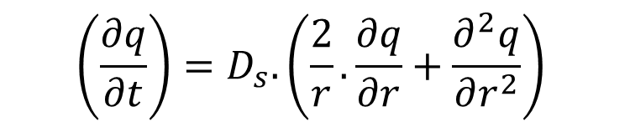
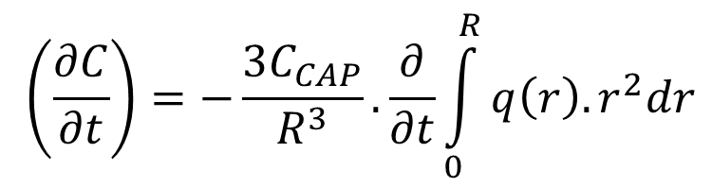
COMPORTAMENTO DO PROCESSO DE ADSORÇÃO EM CARVÃO ATIVADO EM PÓ
Condição de não equilíbrio
$$\left(\frac{∂C}{∂t}\right)=−\frac{3C_{CAP}}{R^{3}}.\frac{∂}{∂t}\int_{0}^{R}{q\left(r\right).r^{2}dr}$$
C₀
C_{CAP}
$$\left(\frac{∂q}{∂t}\right)=D_{s}.\left(\frac{2}{r}.\frac{∂q}{∂r}+\frac{∂^{2}q}{∂r^{2}}\right)$$
Volume igual a V

Slide 49


COMPORTAMENTO DO PROCESSO DE ADSORÇÃO EM CARVÃO ATIVADO EM PÓ
Condições iniciais
C₀
$$C\left(t=0\right)=C_{0}$$
C_{CAP}
$$q\left(t=0, 0<r<R\right)=0$$
Volume igual a V

Slide 50

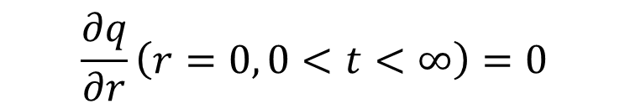
COMPORTAMENTO DO PROCESSO DE ADSORÇÃO EM CARVÃO ATIVADO EM PÓ
Condições de contorno
C₀
$$\frac{∂q}{∂r}\left(r=0, 0<t<∞\right)=0$$
C_{CAP}
$$q(r=R, 0<t<∞)=K_{F}.C^{1/n}$$
Volume igual a V

Slide 51

COMPORTAMENTO DO PROCESSO DE ADSORÇÃO EM CARVÃO ATIVADO EM PÓ
Solução analítica !!
$$C_{0}−C_{ef}−3.C_{CAP}.K_{F}.C_{ef}^{1/n}.\left(0,333−0,049.e^{−143.\frac{D_{s}.θ}{R^{2}}}−0,054e^{−40.\frac{D_{s}.θ}{R^{2}}}−0,202e^{−9,87.\frac{D_{s}.θ}{R^{2}}}\right)=0$$
θ= tempo de detenção hidráulico (T)
C_{ef}= concentração do adsorvato na fase líquida após um tempo de detenção hidráulico igual a θ.

Slide 52
COMPORTAMENTO DO PROCESSO DE ADSORÇÃO EM CARVÃO ATIVADO EM PÓ
Concentração inicial do adsorvato na fase líquida (C₀)
Parâmetros associados à isoterma de Freundlich (K_{F} e 1/n)
Concentração de PAC na fase líquida (C_{CAP})
Raio médio das partículas de PAC (R)
Coeficiente de difusão superficial (D_{s})
Não equilíbrio
Equilíbrio

Slide 53
COMPORTAMENTO DO PROCESSO DE ADSORÇÃO EM CARVÃO ATIVADO EM PÓ
C₀ igual a 180 ug/L
K_{F} igual a 12,9 (mg/g).(L/ug)^{1/n}
1/n igual a 0,443
Raio médio das partículas de CAP igual a 13,4 um
Coeficiente de difusão superficial (D_{s}) igual a 3,66.10⁻¹³ cm²/s
Dosagem de CAP variável
Não equilíbrio
Equilíbrio

Slide 54
COMPORTAMENTO DO PROCESSO DE ADSORÇÃO EM CARVÃO ATIVADO EM PÓ

Slide 55
COMPORTAMENTO DO PROCESSO DE ADSORÇÃO EM CARVÃO ATIVADO EM PÓ
C₀ igual a 180 ug/L
K_{F} igual a 12,9 (mg/g).(L/ug)^{1/n}
1/n igual a 0,443
Dosagem de CAP igual a 10 mg/L
Coeficiente de difusão superficial (D_{s}) igual a 3,66.10⁻¹³ cm²/s
Raio médio das partículas de CAP variável
Não equilíbrio
Equilíbrio

Slide 56
COMPORTAMENTO DO PROCESSO DE ADSORÇÃO EM CARVÃO ATIVADO EM PÓ

Slide 57
COMPORTAMENTO DO PROCESSO
DE ADSORÇÃO EM CARVÃO ATIVADO GRANULAR

Slide 58
COMPORTAMENTO DO PROCESSO
DE ADSORÇÃO EM CARVÃO ATIVADO GRANULAR
Q, C₀
Q, C₀
Q, C₀
Q, C₀
Q, C₀
Carvão virgem
Carvão saturado
Q, C
Q, C
Q, C
Q, C
Q, C₀
t=0
t=t₁
t=t₂
t=t₃
t=t₄

Slide 59
COMPORTAMENTO DO PROCESSO
DE ADSORÇÃO EM CARVÃO ATIVADO GRANULAR
C₀
Concentração
t=t₁
t=t₂
t=t₃
t=t₄
Tempo

Slide 60

COMPORTAMENTO DO PROCESSO DE ADSORÇÃO EM CARVÃO ATIVADO EM PÓ
Condição de equilíbrio
C₀
$$q=K_{F}.C_{eq}^{1/n}$$
$$\frac{m_{p}}{m_{CAG}}=K_{F}.C_{0}^{1/n}$$
Concentração
t=t₁
t=t₂
t=t₃
t=t₄
Tempo

Slide 61
COMPORTAMENTO DO PROCESSO
DE ADSORÇÃO EM CARVÃO ATIVADO GRANULAR
Q, C₀
Q, C₀
Q, C₀
Q, C₀
Q, C₀
Carvão virgem
ZTM
Carvão saturado
Q, C
Q, C
Q, C
Q, C
Q, C₀
t=0
t=t₁
t=t₂
t=t₃
t=t₄

Slide 62
COMPORTAMENTO DO PROCESSO
DE ADSORÇÃO EM CARVÃO ATIVADO GRANULAR
C₀
Concentração
C_{e}
t=t₁
t=t₂
t=t₃
t=t_{op}
t=t₄
Tempo

Slide 63

COMPORTAMENTO DO PROCESSO
DE ADSORÇÃO EM CARVÃO ATIVADO GRANULAR
C₀
$$VLT=\frac{Q.t}{V_{CAG}}$$
Concentração
C_{e}
t=t₁
t=t₂
t=t₃
t=t_{op}
t=t₄
Tempo
VLT= volume de leitos tratados (L³)
Q= vazão afluente (L³T⁻¹)
t= tempo de operação (T)
V_{CAG}= volume do meio adsorvedor (L³)

Slide 64

COMPORTAMENTO DO PROCESSO
DE ADSORÇÃO EM CARVÃO ATIVADO GRANULAR
C₀
$${TU}_{CAG}=\frac{M_{CAG}}{Q.t_{op}}$$
Concentração
C_{e}
t=t₁
t=t₂
t=t₃
t=t_{op}
t=t₄
Tempo
TU_{CAG}= taxa de utilização de CAG (ML⁻³)
M_{CAG}= massa de CAG no meio adsorvedor (M)
t_{op}= tempo total de operação do meio adsorvedor (T)

Slide 65



COMPORTAMENTO DO PROCESSO
DE ADSORÇÃO EM CARVÃO ATIVADO GRANULAR
$$v,c0$$
$v,c+\left(\frac{∂c}{∂x}\right)$dx
dz
dy
dx
$$v,c$$

Slide 66





COMPORTAMENTO DO PROCESSO
DE ADSORÇÃO EM CARVÃO ATIVADO GRANULAR
$${\left(\frac{dm}{dt}\right)}_{VC}= {\left(\frac{dm}{dt}\right)}_{e}−{\left(\frac{dm}{dt}\right)}_{s}−{\left(\frac{dm}{dt}\right)}_{fl}$$
$$v,c0$$
$v,c+\left(\frac{∂c}{∂x}\right)$dx
dz
$${\left(\frac{dm}{dt}\right)}_{e}=v.C_{x}.A=−v.\left(C+\frac{∂C}{∂x}.dx\right).dy.dz$$
dy
dx
$$v,c$$
$${\left(\frac{dm}{dt}\right)}_{s}=v.C_{x+dx}.A=−v.C.dy.dz$$

Slide 67


COMPORTAMENTO DO PROCESSO
DE ADSORÇÃO EM CARVÃO ATIVADO GRANULAR
$$v,c0$$
$${\left(\frac{dm}{dt}\right)}_{VC}= {\left(\frac{dm}{dt}\right)}_{e}−{\left(\frac{dm}{dt}\right)}_{s}−{\left(\frac{dm}{dt}\right)}_{fl}$$
$v,c+\left(\frac{∂c}{∂x}\right)$dx
dz
dy
$${\left(\frac{dm}{dt}\right)}_{fl}= K_{L}.A_{i}.\left(C−C_{s}\right)$$
dx
$$v,c$$

Slide 68


COMPORTAMENTO DO PROCESSO
DE ADSORÇÃO EM CARVÃO ATIVADO GRANULAR
$${\left(\frac{dm}{dt}\right)}_{VC}= {\left(\frac{dm}{dt}\right)}_{e}−{\left(\frac{dm}{dt}\right)}_{s}−{\left(\frac{dm}{dt}\right)}_{fl}$$
$$v,c0$$
$v,c+\left(\frac{∂c}{∂x}\right)$dx
$${\left(\frac{∂m}{∂t}\right)}_{VC}= −v.\frac{∂C}{∂x}.dx.dy.dz−K_{L}.A_{i}\left(C−C_{s}\right)$$
dz
dy
dx
$$v,c$$
$$\frac{1}{dV}.{\left(\frac{∂m}{∂t}\right)}_{VC}= −v.\frac{∂C}{∂x}.\frac{dx.dy.dz}{dV}−\frac{K_{L}.A_{i}\left(C−C_{s}\right)}{dV}$$

Slide 69






COMPORTAMENTO DO PROCESSO
DE ADSORÇÃO EM CARVÃO ATIVADO GRANULAR
$$\frac{1}{dV}.{\left(\frac{∂m}{∂t}\right)}_{VC}= −v.\frac{∂C}{∂x}.\frac{dx.dy.dz}{dV}−\frac{K_{L}.A_{i}\left(C−C_{s}\right)}{dV}$$
$$v,c0$$
$v,c+\left(\frac{∂c}{∂x}\right)$dx
$$ε=\frac{dV_{l}}{dV}$$
$$\left(1−ε\right)=\frac{dV_{s}}{dV}$$
dz
dy
dx
$$\frac{ε}{dV_{l}}.{\left(\frac{∂m}{∂t}\right)}_{VC}= −v.\frac{∂C}{∂x}.\frac{dx.dy.dz}{dV}−\frac{K_{L}.A_{i}\left(C−C_{s}\right)}{dV}$$
$$v,c$$

Slide 70


COMPORTAMENTO DO PROCESSO
DE ADSORÇÃO EM CARVÃO ATIVADO GRANULAR
$$\frac{ε}{dV_{l}}.{\left(\frac{∂m}{∂t}\right)}_{VC}= −v.\frac{∂C}{∂x}.\frac{dx.dy.dz}{dV}−\frac{K_{L}.A_{i}\left(C−C_{s}\right)}{dV}$$
$$v,c0$$
$v,c+\left(\frac{∂c}{∂x}\right)$dx
$$ε.\left(\frac{∂C}{∂t}\right)= −v.\frac{∂C}{∂x}−K_{L}.a_{i}\left(C−C_{s}\right)$$
dz
dy
dx
$$v,c$$
Área interfacial específica !!

Slide 71





COMPORTAMENTO DO PROCESSO
DE ADSORÇÃO EM CARVÃO ATIVADO GRANULAR
$$a_{i}=\frac{n_{p}.π.d_{p}^{2}}{V}$$
$$\left(1−ε\right)=\frac{dV_{s}}{dV}$$
$$v,c0$$
$v,c+\left(\frac{∂c}{∂x}\right)$dx
$$a_{i}=\frac{n_{p}.π.d_{p}^{2}}{V_{s}}.\left(1−ε\right)$$
dz
dy
dx
$$V_{s}=\frac{n_{p}.π.d_{p}^{3}}{6}$$
$$a_{i}=\frac{6.}{d_{p}}.\left(1−ε\right)$$
$$v,c$$

Slide 72



COMPORTAMENTO DO PROCESSO
DE ADSORÇÃO EM CARVÃO ATIVADO GRANULAR
$$ε.\left(\frac{∂C}{∂t}\right)= −v.\frac{∂C}{∂x}−K_{L}.a_{i}\left(C−C_{s}\right)$$
$$v,c0$$
$v,c+\left(\frac{∂c}{∂x}\right)$dx
$$a_{i}=\frac{6.}{d_{p}}.\left(1−ε\right)$$
dz
dy
dx
$$ε.\left(\frac{∂C}{∂t}\right)= −v.\frac{∂C}{∂x}−\frac{6.K_{L}.\left(1−ε\right).\left(C−C_{s}\right)}{d_{p}}$$
$$v,c$$

Slide 73



COMPORTAMENTO DO PROCESSO
DE ADSORÇÃO EM CARVÃO ATIVADO GRANULAR
$$ε.\left(\frac{∂C}{∂t}\right)= −v.\frac{∂C}{∂x}−\frac{6.K_{L}.\left(1−ε\right).\left(C−C_{s}\right)}{d_{p}}$$
$$v,c0$$
$v,c+\left(\frac{∂c}{∂x}\right)$dx
Condições iniciais e de contorno
dz
$$C\left(t=0, 0<x<L\right)=0$$
dy
dx
$$C\left(x=0, qualquer t\right)=C_{0}$$
$$v,c$$

Slide 74



COMPORTAMENTO DO PROCESSO
DE ADSORÇÃO EM CARVÃO ATIVADO GRANULAR
$$ε.\left(\frac{∂C}{∂t}\right)= −v.\frac{∂C}{∂x}−\frac{6.K_{L}.\left(1−ε\right).\left(C−C_{s}\right)}{d_{p}}$$
$$v,c0$$
$v,c+\left(\frac{∂c}{∂x}\right)$dx
$$\left(\frac{∂q}{∂t}\right)=D_{s}.\left(\frac{2}{r}.\frac{∂q}{∂r}+\frac{∂^{2}q}{∂r^{2}}\right)$$
dz
dy
dx
$$q_{s}=K_{F}.{C_{s}}^{1/n}$$
$$v,c$$

Slide 75




COMPORTAMENTO DO PROCESSO
DE ADSORÇÃO EM CARVÃO ATIVADO GRANULAR
$$\left(\frac{∂q}{∂t}\right)=D_{s}.\left(\frac{2}{r}.\frac{∂q}{∂r}+\frac{∂^{2}q}{∂r^{2}}\right)$$
Condições iniciais e de contorno
$$v,c0$$
$v,c+\left(\frac{∂c}{∂x}\right)$dx
$$q\left(t=0, 0<r<R\right)=0$$
$$\frac{∂q}{∂r}\left(r=0, 0<t<∞\right)=0$$
dz
dy
dx
$$J_{l}= J_{s} ⟹{\left.D_{s}.ρ_{p}.\left(\frac{∂q}{∂r}\right)\right|}_{r=R}={\left.K_{L}.\left(C−C_{s}\right)\right|}_{r=R}$$
$$v,c$$

Slide 76



COMPORTAMENTO DO PROCESSO
DE ADSORÇÃO EM CARVÃO ATIVADO GRANULAR
$$ε.\left(\frac{∂c}{∂t}\right)= −v.\frac{∂C}{∂x}−\frac{6.K_{L}.\left(1−ε\right).\left(C−C_{s}\right)}{d_{p}}$$
$$v,c0$$
$v,c+\left(\frac{∂c}{∂x}\right)$dx
$$\left(\frac{∂q}{∂t}\right)=D_{s}.\left(\frac{2}{r}.\frac{∂q}{∂r}+\frac{∂^{2}q}{∂r^{2}}\right)$$
dz
dy
dx
$$v,c$$
Não há solução analítica para as equações acima !!

Slide 77

COMPORTAMENTO DO PROCESSO
DE ADSORÇÃO EM CARVÃO ATIVADO GRANULAR
$$ε.\left(\frac{∂c}{∂t}\right)= −v.\frac{∂C}{∂x}−\frac{6.K_{L}.\left(1−ε\right).\left(C−C_{s}\right)}{d_{p}}$$
$$v,c0$$
$v,c+\left(\frac{∂c}{∂x}\right)$dx
$$\left(\frac{∂q}{∂t}\right)=D_{s}.\left(\frac{2}{r}.\frac{∂q}{∂r}+\frac{∂^{2}q}{∂r^{2}}\right)$$
dz
dy
dx
$$v,c$$
http://www.fast-software.de/index.html

Slide 78

COMPORTAMENTO DO PROCESSO
DE ADSORÇÃO EM CARVÃO ATIVADO GRANULAR
Tempo de contato de leito vazio
$$TCLV=\frac{V_{t}}{Q}$$
V_{t}= volume total do meio adsorvedor (L³)
Q= vazão afluente (L³T⁻¹)
TCLV: entre 10 a 20 minutos !!

Slide 79

COMPORTAMENTO DO PROCESSO
DE ADSORÇÃO EM CARVÃO ATIVADO GRANULAR
Taxa de aplicação
$$q=\frac{Q}{A}$$
q= taxa de aplicação (L³/L².T)
Q= vazão afluente (L³T⁻¹)
A= área do meio adsorvedor (L²)
Taxa de aplicação: entre 80 a 160 m³/m².dia !!

Slide 80



COMPORTAMENTO DO PROCESSO
DE ADSORÇÃO EM CARVÃO ATIVADO GRANULAR
Relação entre taxa de aplicação e tempo de contato de leito vazio
$$TCLV=\frac{V_{t}}{Q}$$
$$q=\frac{Q}{A}$$
$$TCLV=\frac{L}{q}$$

Slide 81
COMPORTAMENTO DO PROCESSO
DE ADSORÇÃO EM CARVÃO ATIVADO GRANULAR
Espessura do meio adsorvedor: em torno de 0,8 m a 2,5 m
Granulometria do meio adsorvedor: partículas com diâmetro entre 0,5 mm a 2,5 mm

Slide 82
COMPORTAMENTO DO PROCESSO
DE ADSORÇÃO EM CARVÃO ATIVADO GRANULAR
Vazão afluente: 20 L/s
Composto: clorobenzeno
C₀ igual a 150 ug/L
Tempo de contato de leito vazio: 20 minutos
Área: 16 m²
Altura: 1,5 metros
Diâmetro médio das partículas de CAG: 1,0 mm
$$v,c0$$
$v,c+\left(\frac{∂c}{∂x}\right)$dx
dz
dy
dx
$$v,c$$

Slide 83

COMPORTAMENTO DO PROCESSO
DE ADSORÇÃO EM CARVÃO ATIVADO GRANULAR
$$q=9,17.C_{e}^{0,348}$$
$$v,c0$$
$v,c+\left(\frac{∂c}{∂x}\right)$dx
q= concentração de clorobenzeno em equilíbrio na fase sólida em mg/g
C_{e}= concentração de clorobenzeno em equilíbrio na fase líquida em μg/L
dz
dy
dx
Coeficiente de transferência externa de massa: 2,0.10⁻⁵ m/s
Coeficiente de difusão superficial (D_{s}): 6,0.10⁻¹⁴ m²/s
$$v,c$$

Slide 84
COMPORTAMENTO DO PROCESSO
DE ADSORÇÃO EM CARVÃO ATIVADO GRANULAR

Slide 85
COMPORTAMENTO DO PROCESSO
DE ADSORÇÃO EM CARVÃO ATIVADO GRANULAR
TCLV: 20 minutos

Slide 86
COMPORTAMENTO DO PROCESSO
DE ADSORÇÃO EM CARVÃO ATIVADO GRANULAR
TCLV: 20 minutos
d_{p}:1,0 mm

Slide 87
Muito Obrigado !!!

